Slide 1

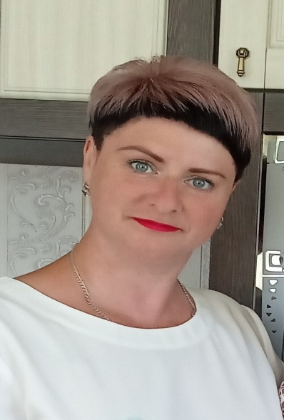
Портфолио
Бачуриной Елены
Владимировны
воспитатель
ДОУ Медведицкий муниципальный
детский сад 1 «Радуга»
Notes:
Портфолио Бачуриной Елены Владимировны.

Slide 2
Личные данные
ФИО: Бачурина Елена Владимировна
Место: работы:ДОУ Медведицкий муниципальный детский сад №1 «Радуга» Жирновского района Волгоградской области
Должность: Воспитатель
Общий трудовой стаж: 26 лет 6 мес
Педагогический стаж: 24 года и 6 мес
Notes:
Личные данные.

Slide 3
Образование: Педагогическое училище в Жирновском учебно-педагогическом комплексе
22.06.1998г
Специальность, квалификация по диплому: Учитель начальных классов
Дополнительное профессиональное образование: Государственное бюджетное образовательное учреждение «Жирновский педагогический колледж» 11.04.2016г
квалификация
«Воспитатель детей дошкольного возраста»
Notes:
Образование.

Slide 4
»
Повышение квалификации.
Повышение квалификации 2020 г
ГАУ ДПО «ВГАПО» -курс «Моделирование развивающей предметно- пространственной среды детского сада в условиях ФГОС ДО»
Повышение квалификации 2021г
Курс «Основы обеспечения информационной безопасности детей».
Повышение квалификации 2023г
Всероссийский форум «Педагоги России»
Курс «Первая помощь в образовательной организации»
Повышение квалификации 2024г
ГАУ ДПО «ВГАПО» -курс ФОП ДО: особенности образовательной и воспитательной работы
Notes:
Повышение квалификации.

Slide 5
Самообразование.
Приобщение дошкольников к чтению художественной литературы.
Цель: Способствовать формированию устойчивого интереса ребёнка к литературе, как виду искусства. Привлечь детей к книге, закрепить интерес к чтению, в том числе семейному.
Задачи: Приобщать детей к книжной культуре, воспитывать грамотного читателя. Повысить эффективность работы по приобщению детей к книге во взаимодействии всех участников образовательного процесса: педагогов, детей, родителей.
Notes:
Моё самообразование.

Slide 6
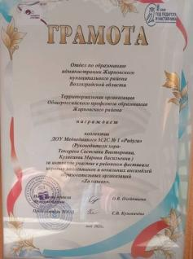


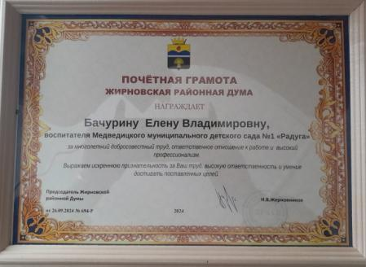




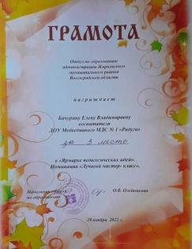


Notes:
Мои достижения.

Slide 7









Notes:
Достижения детей.

Slide 8
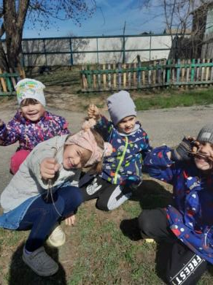
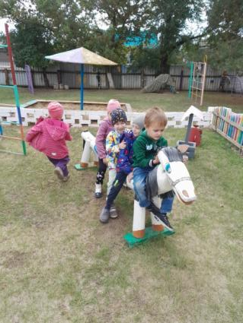
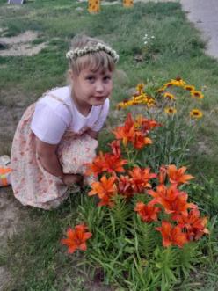
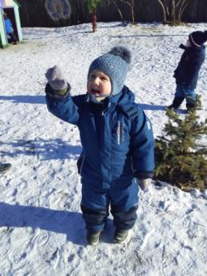
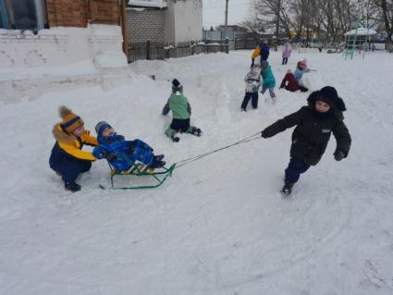
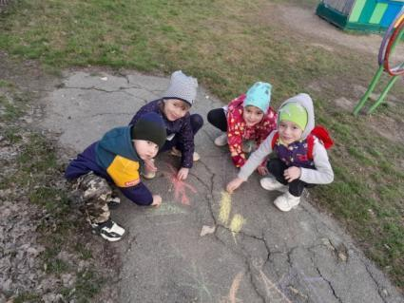
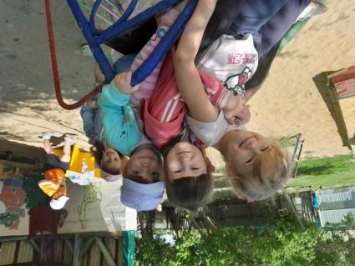
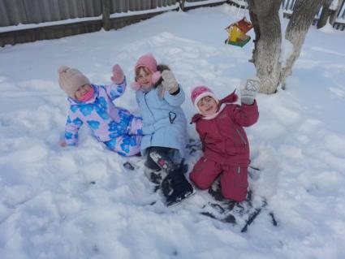
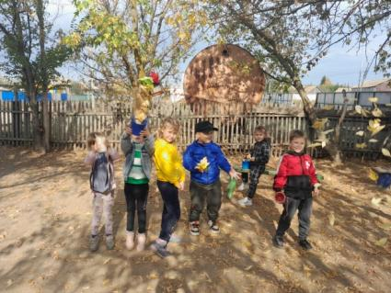
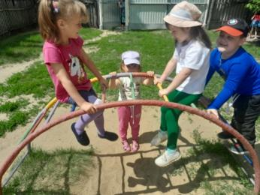
Notes:
Наши прогулки.

Slide 9
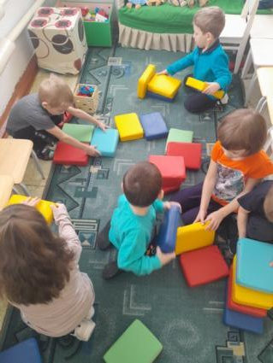
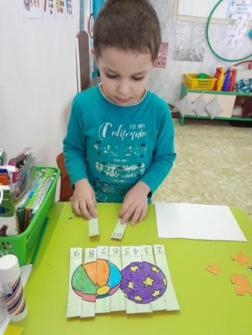
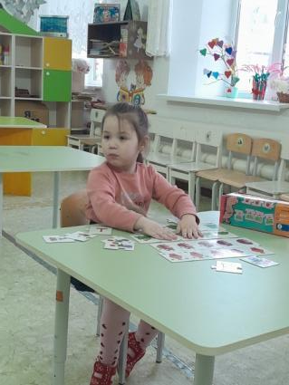
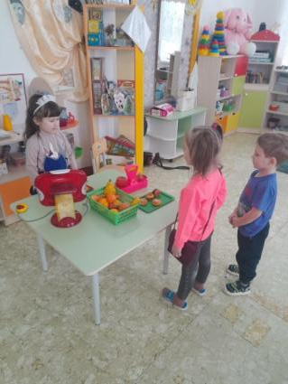
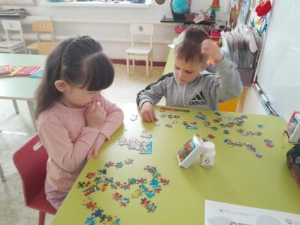
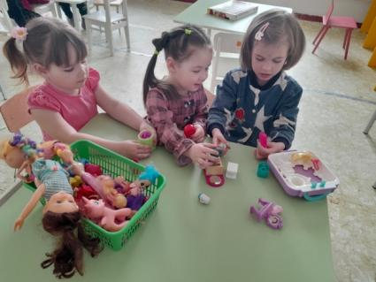
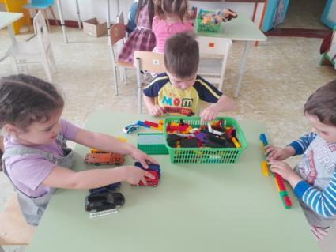
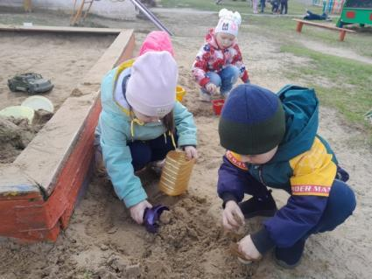
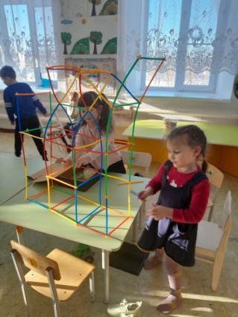
Notes:
Наши игры.

Slide 10
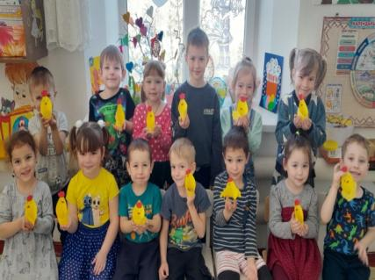
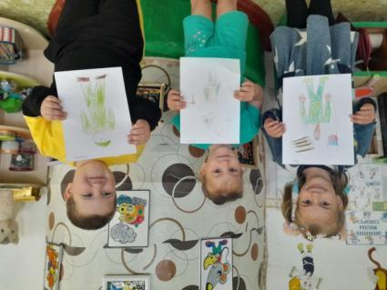
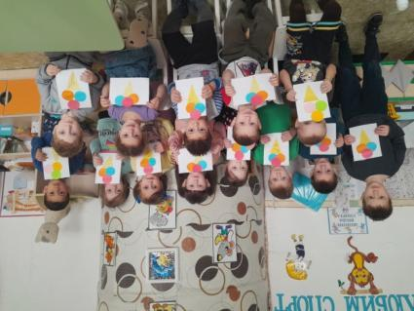
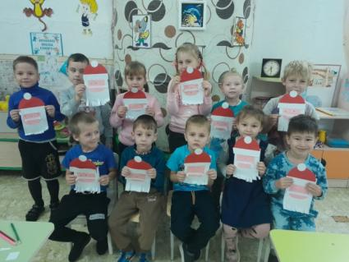
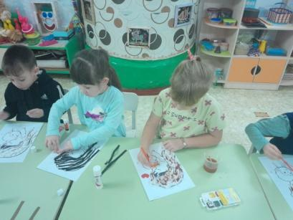
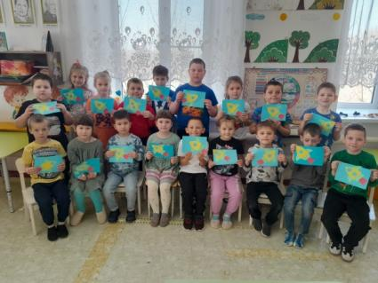
Notes:
Наше творчество.

Slide 11
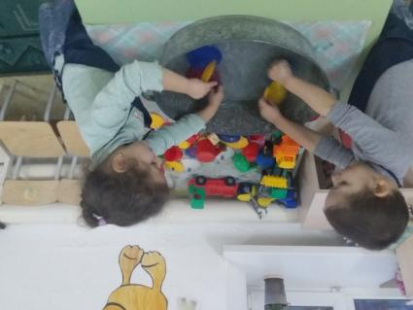
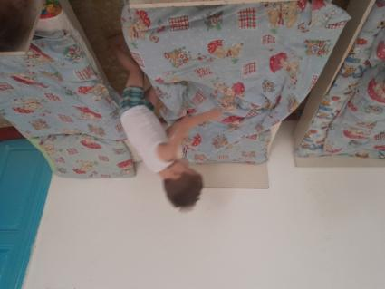
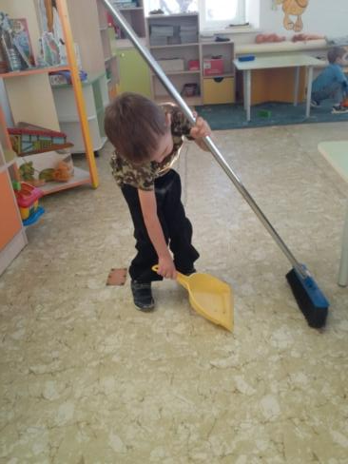
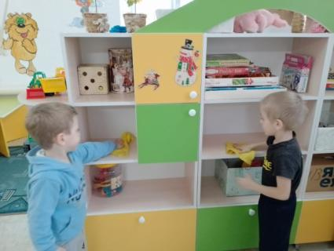
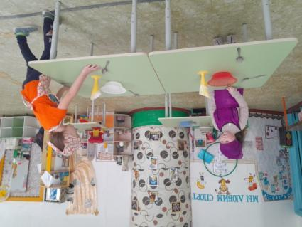
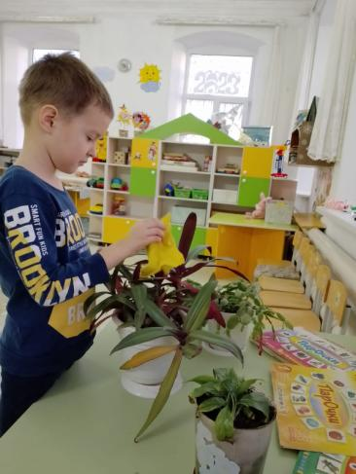
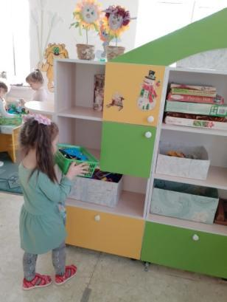
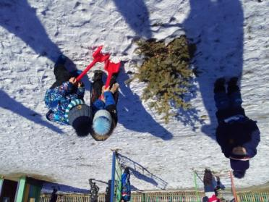
Notes:
Наш труд.

Slide 12
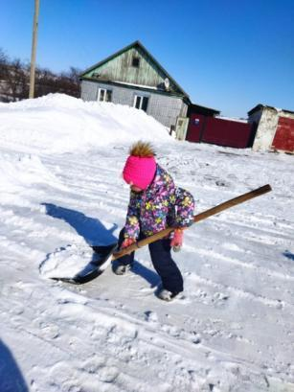
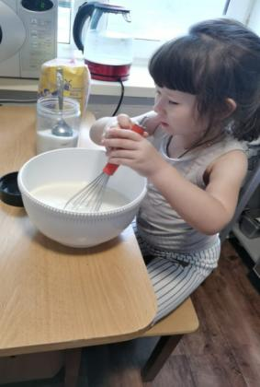
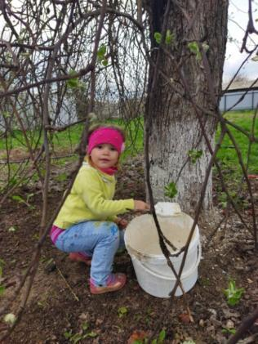
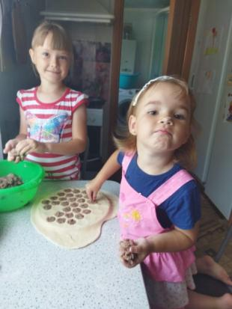
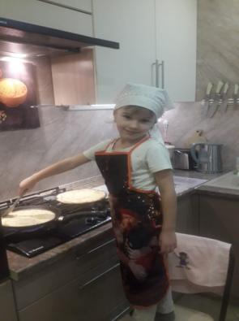
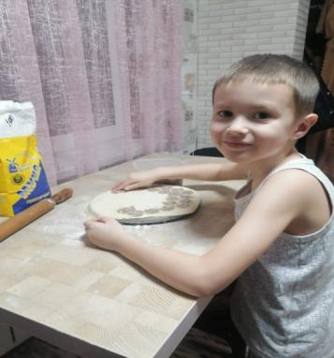
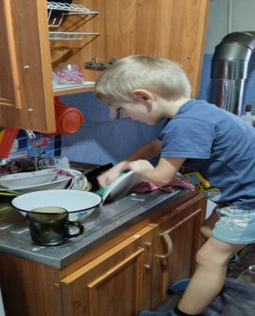
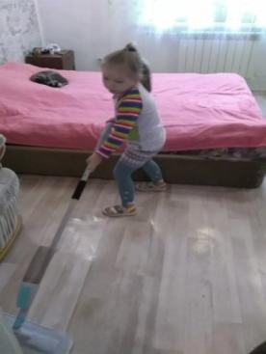
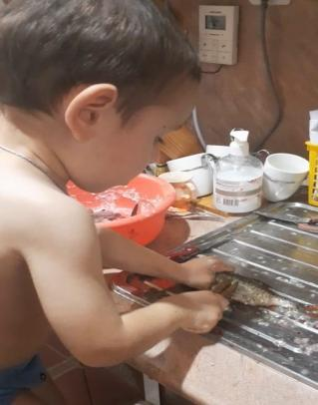
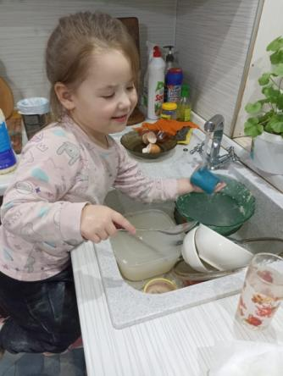
Notes:
Помощь по дому.

Slide 13
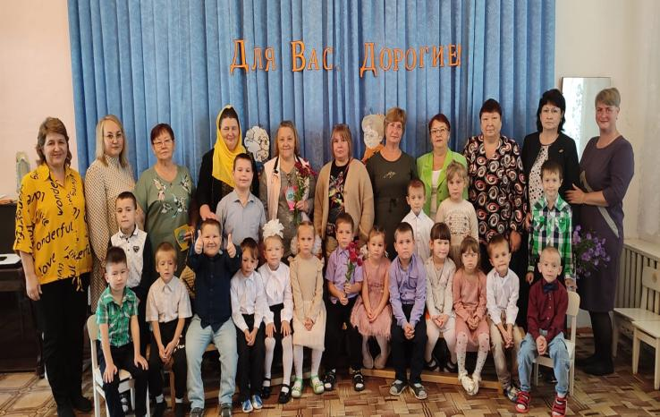
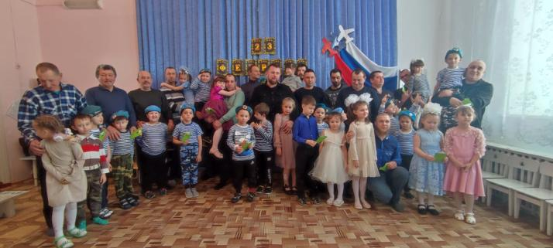
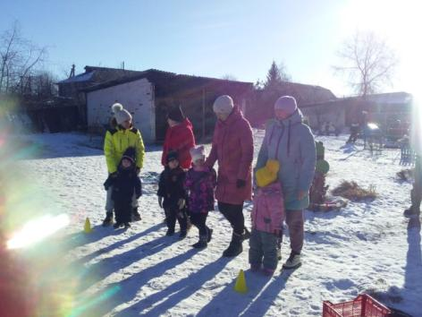



Notes:
Работа с родителями.

Slide 14








Notes:
Наши занятия.

Slide 15








Notes:
Наши проекты и акции.

Slide 16







Notes:
Моё участие в различных мероприятиях.

